Slide 1

KHỞI
ĐỘNG
01

Slide 2









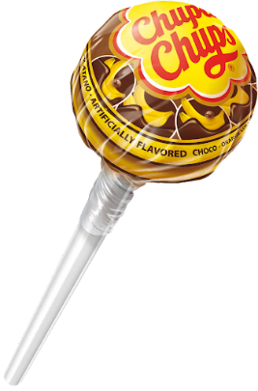




Học tiếp
Notes:
Bấm vào số đến câu hỏi. Trả lời xong quay về bấm vào hộp quà tương ứng

Slide 3
khâu vá

Slide 4
chịu khó

Slide 5
ngôi sao

Slide 6
Nghỉ hè, nhà Hà đi Tam Đảo. Khi tán cây, ngọn cỏ còn thiu thiu ngủ, Hà đã dậy ngắm mây mù. Đến trưa, trời như vào thu. Mùa hè ở Tam đảo quả là dễ chịu.

Slide 7












Bài 46:
ac ăc âc

Slide 8



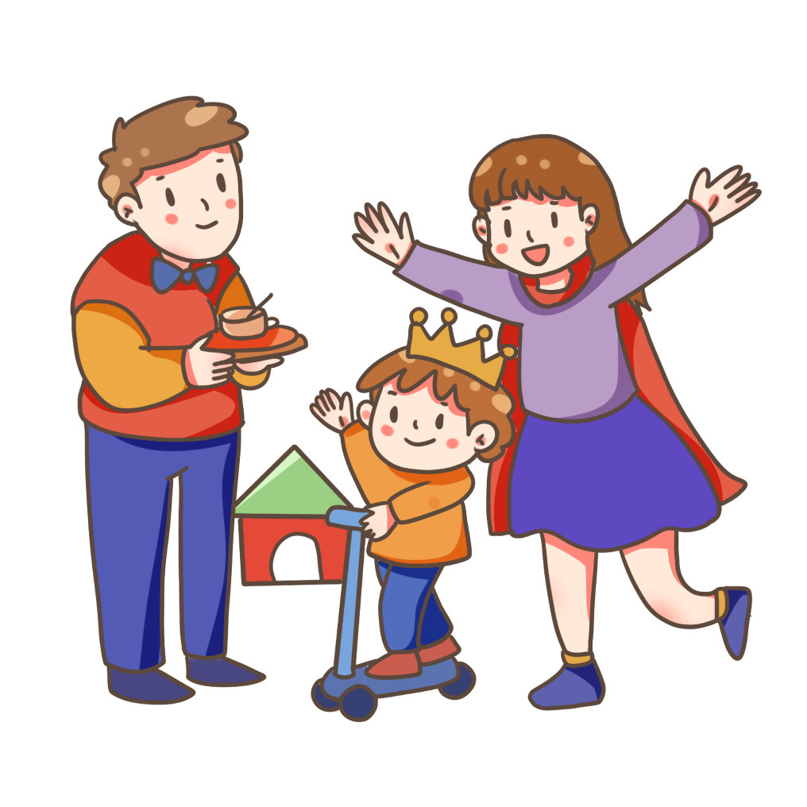

Slide 9
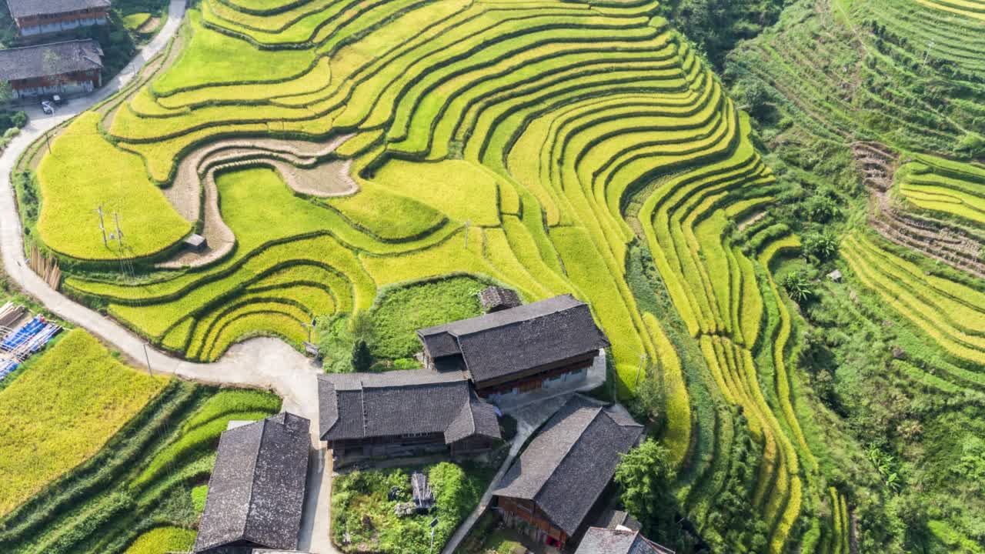


Slide 10
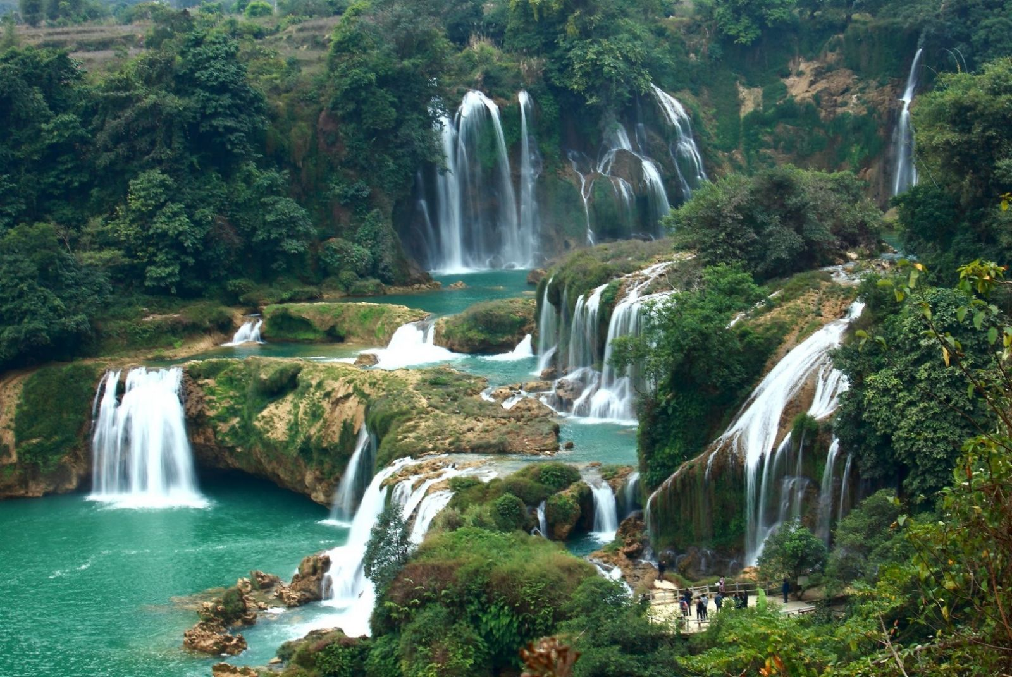
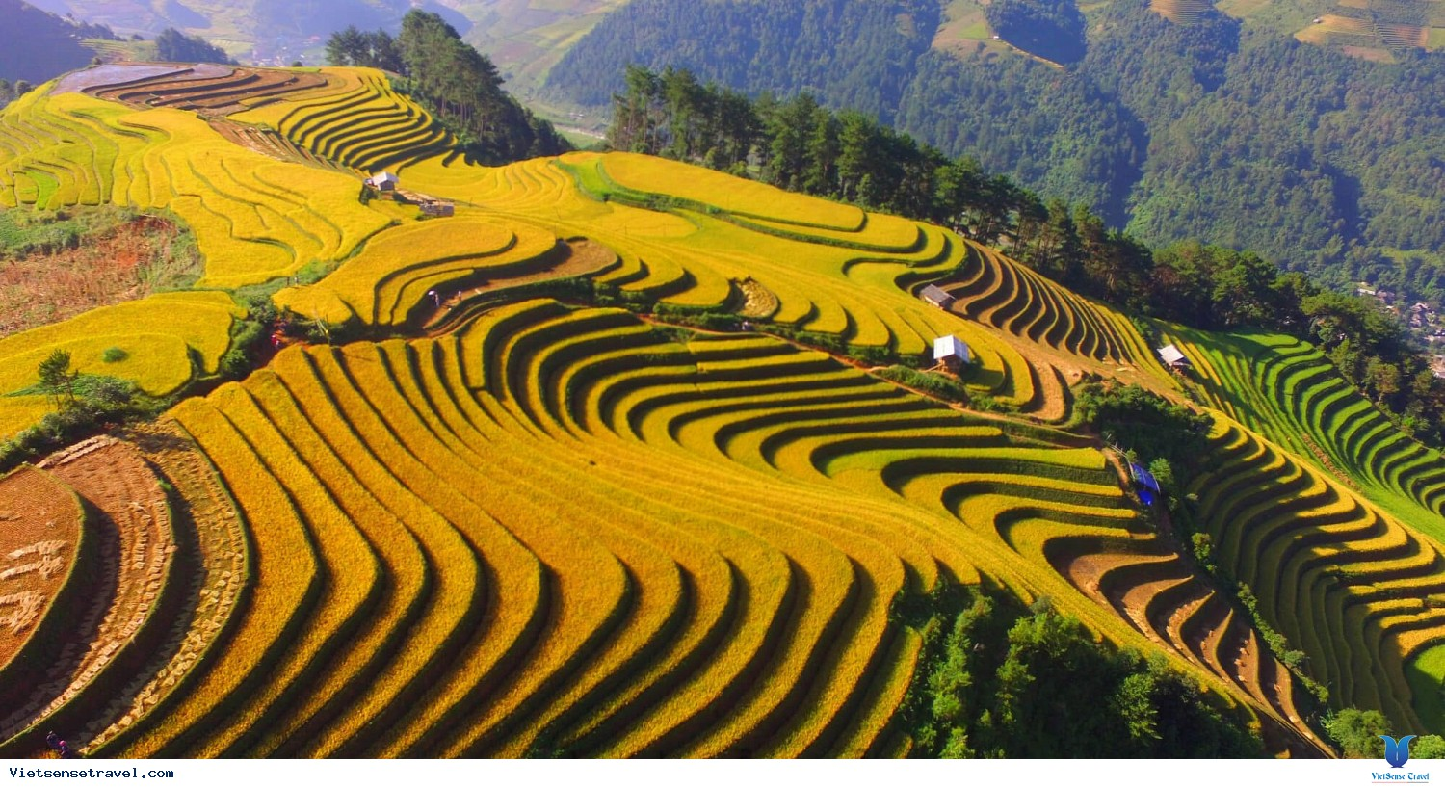
Nhận biết
1
Tây Bắc có ruộng bậc thang, có thác n ước.
ăc
âc
ac

Slide 11
Đọc
2
ac
âc
ăc
th
ac
thac
́

Slide 12
So sánh
a
ac
c
ă
ăc
c
â
âc
c

Slide 13


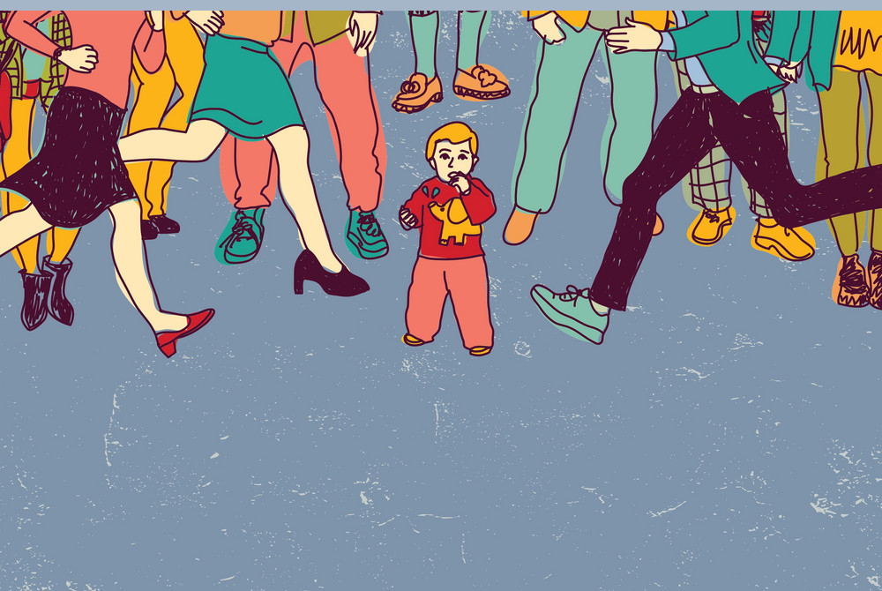
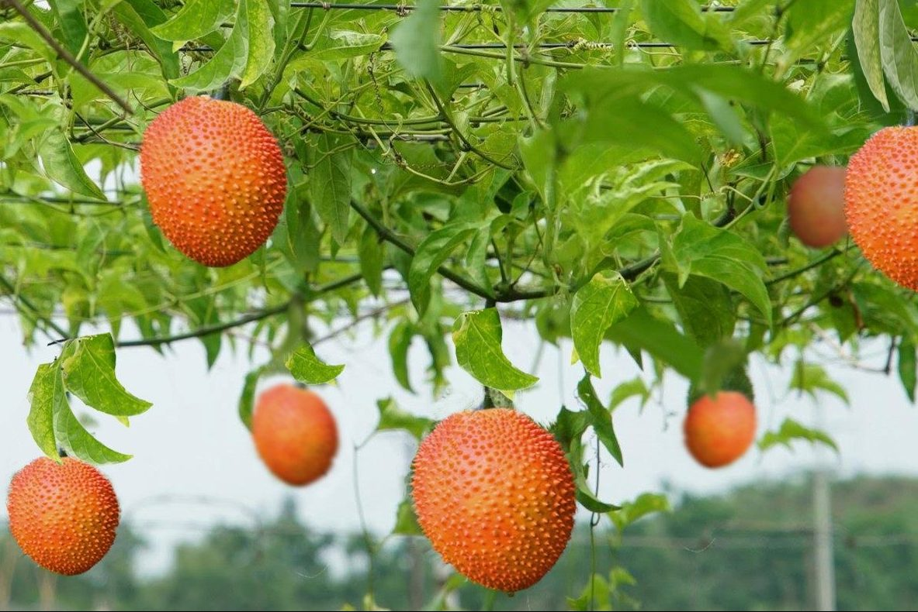
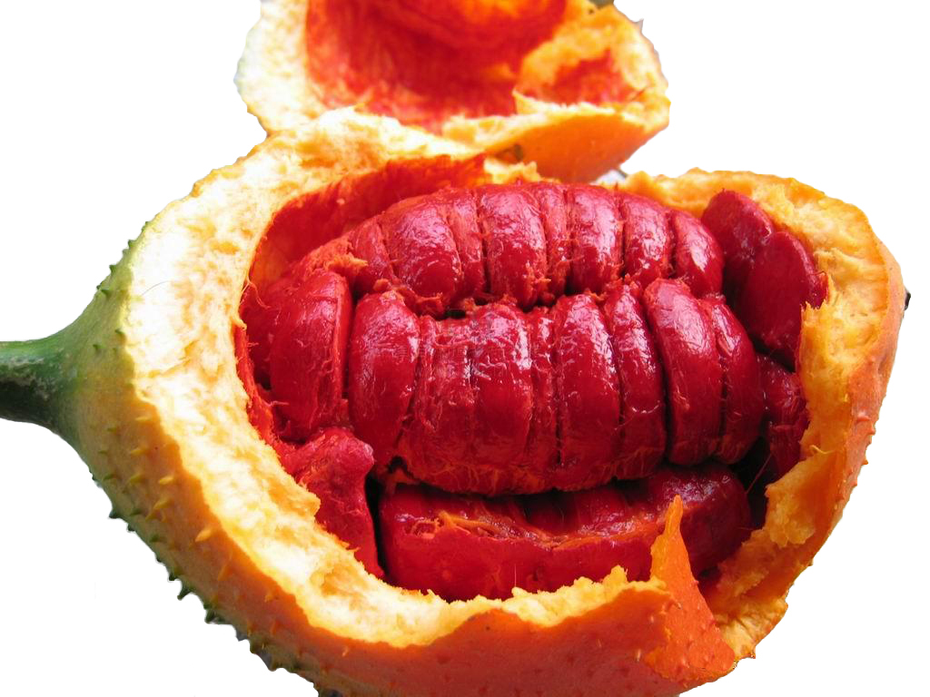
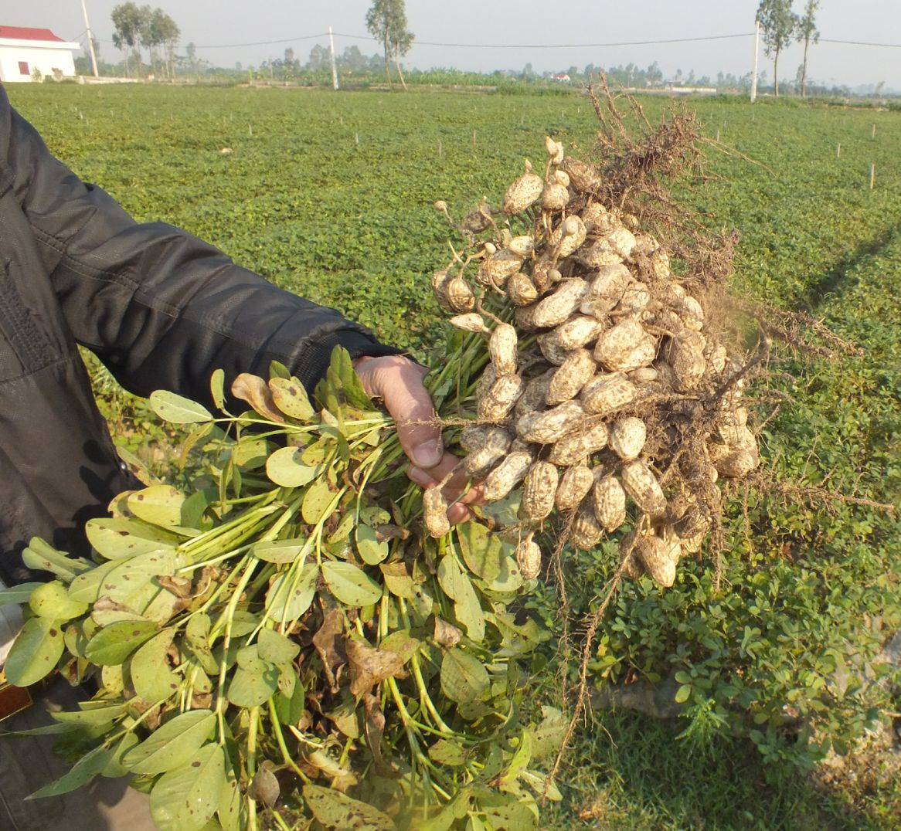
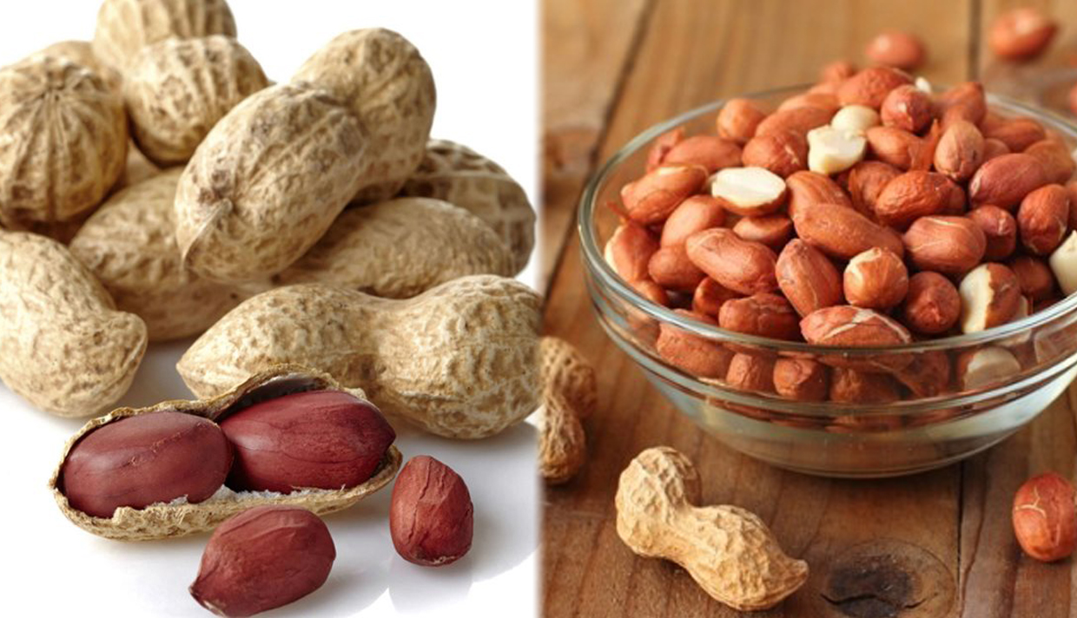
ac
ac
ăc
ăc
âc
âc
lạc
nhạc
mặc
nhắc
gấc
giấc
Notes:
GV chú ý minh hoạ từ lẫy cho HS hiểu bằng việc mô tả em bé lẫy

Slide 14
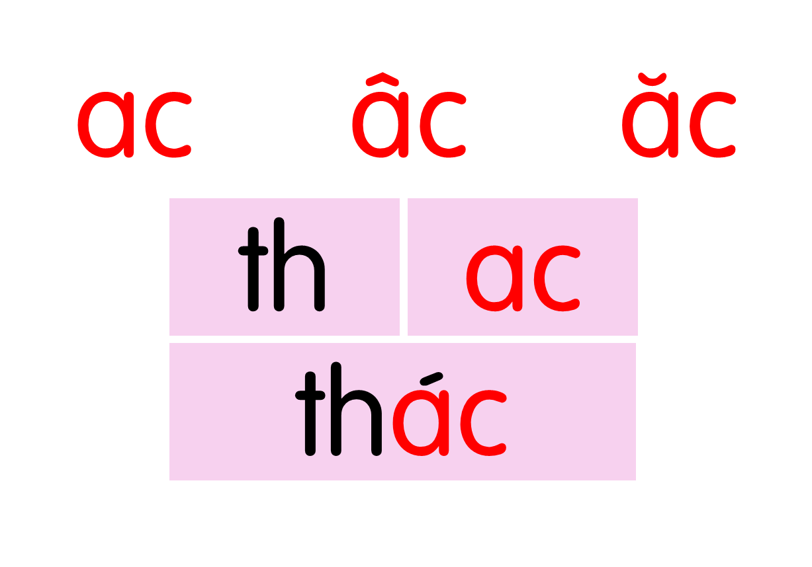
ac
ac
ăc
ăc
âc
âc
lạc
nhạc
mặc
nhắc
gấc
giấc
Notes:
Ôn lại

Slide 15

ac
bác sĩ
Notes:
Hay còn gọi là CHIM ĐA ĐA

Slide 16

mắc áo
ăc

Slide 17
quả gấc
âc

Slide 18



bác sĩ
mắc áo
quả gấc

Slide 19
ac
ac
ăc
ăc
âc
âc
lạc
nhạc
mặc
nhắc
gấc
giấc
bác sĩ
mắc áo
quả gấc

Slide 20


Slide 21
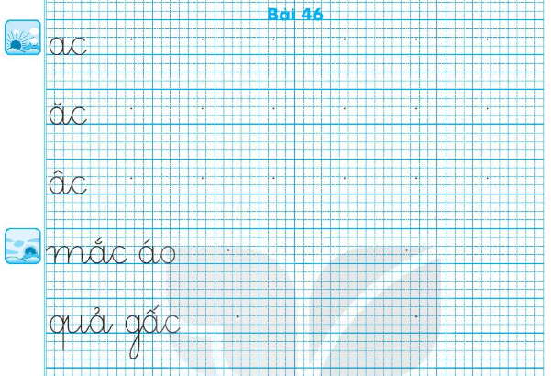

Slide 22
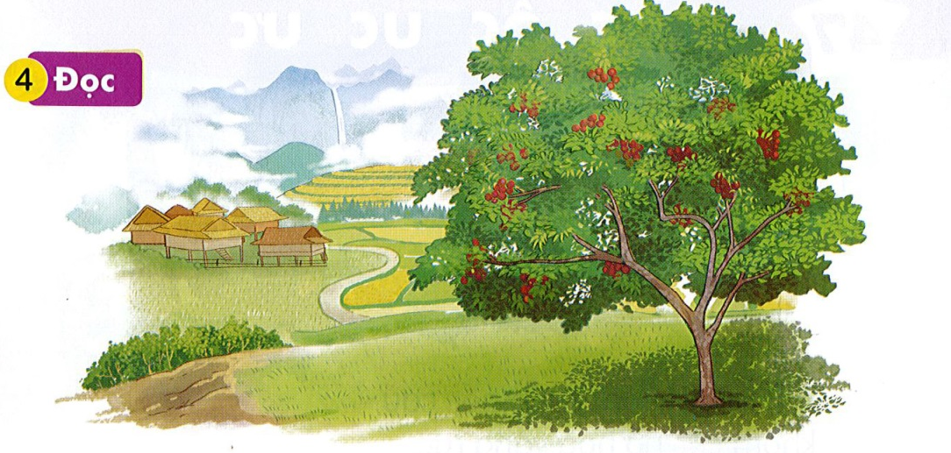
Đọc
4
1
2
Nếu lên Tây Bắc, bạn hãy đến Sa Pa. Vào mùa hè, mỗi ngày ở đây như có bốn mùa. Sa Pa có Thác Bạc, có Cầu Mây, có các bản Tả Van, Tả Phìn, Sín Chải.
3

Slide 23
Tây Bắc
Thác Bạc
Tả Van
Tả Phìn
Sín Chải
Notes:
Luyện luôn từ khó đọc nhé!

Slide 24
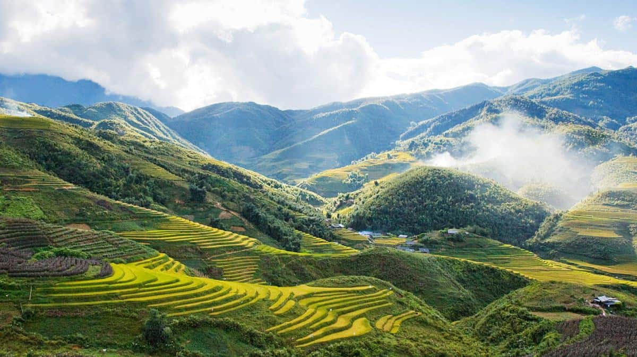

Slide 25
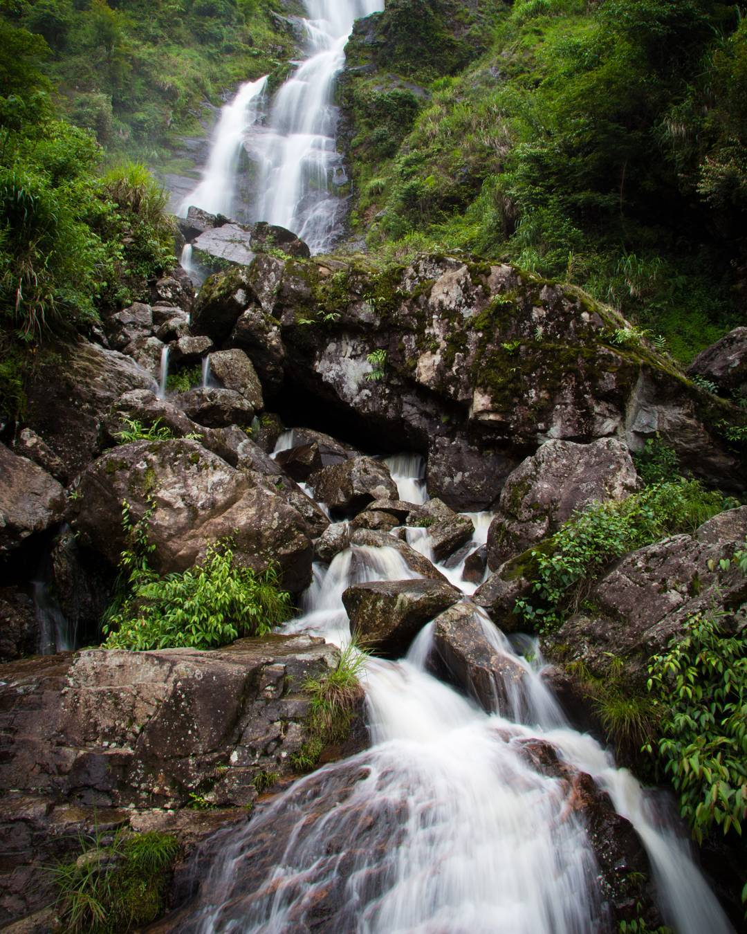
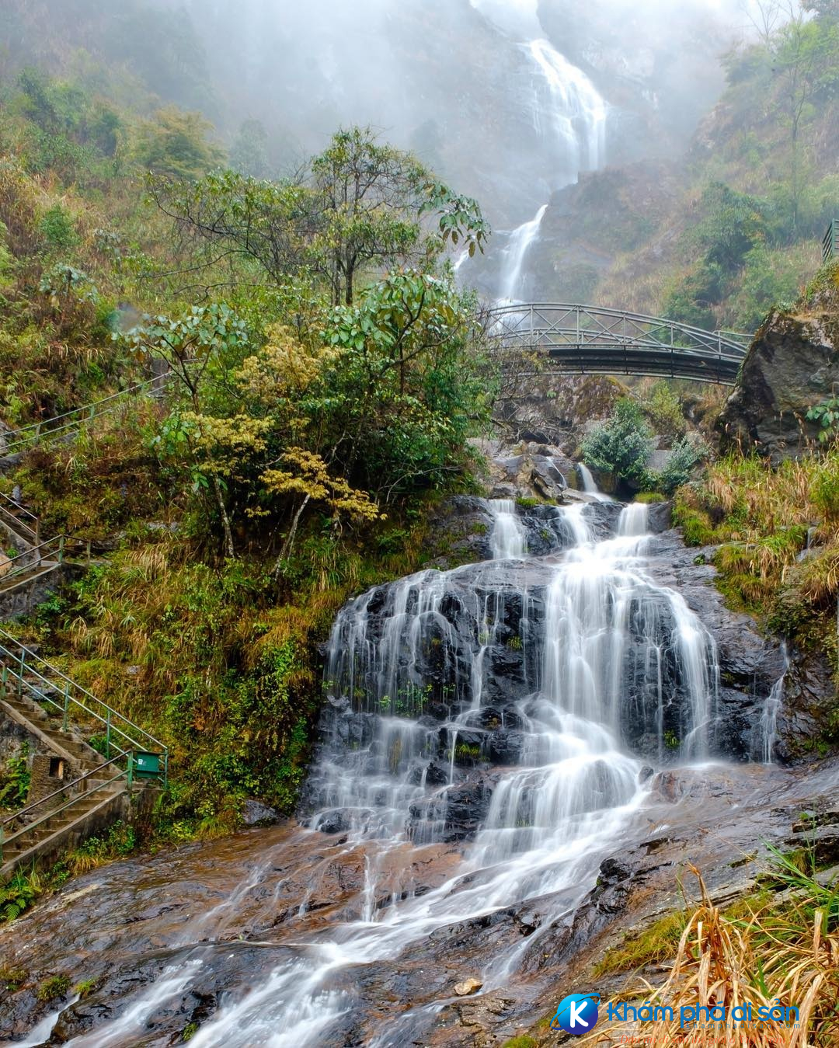
Thác Bạc
Notes:
Thác

Slide 26
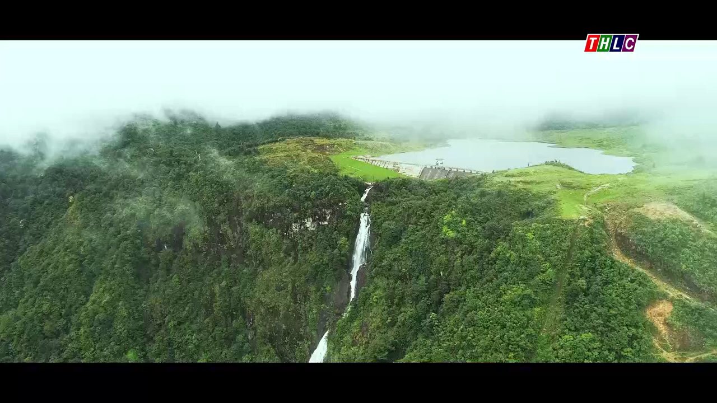

Slide 27
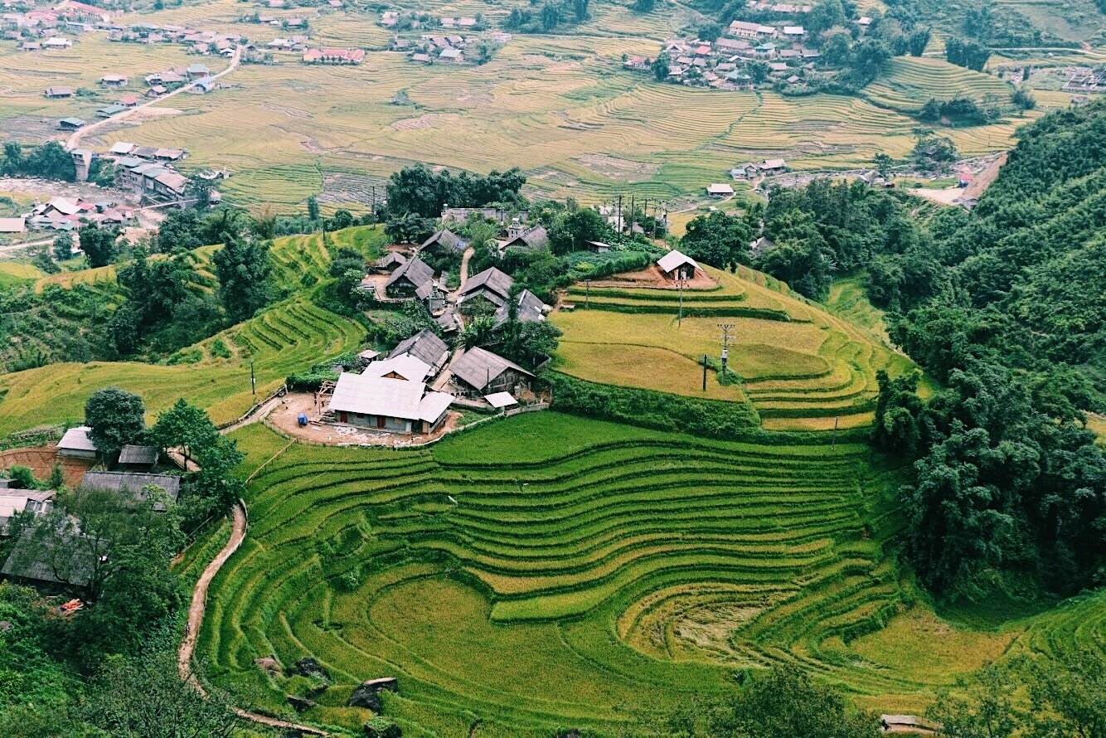
Bản Tả Van

Slide 28
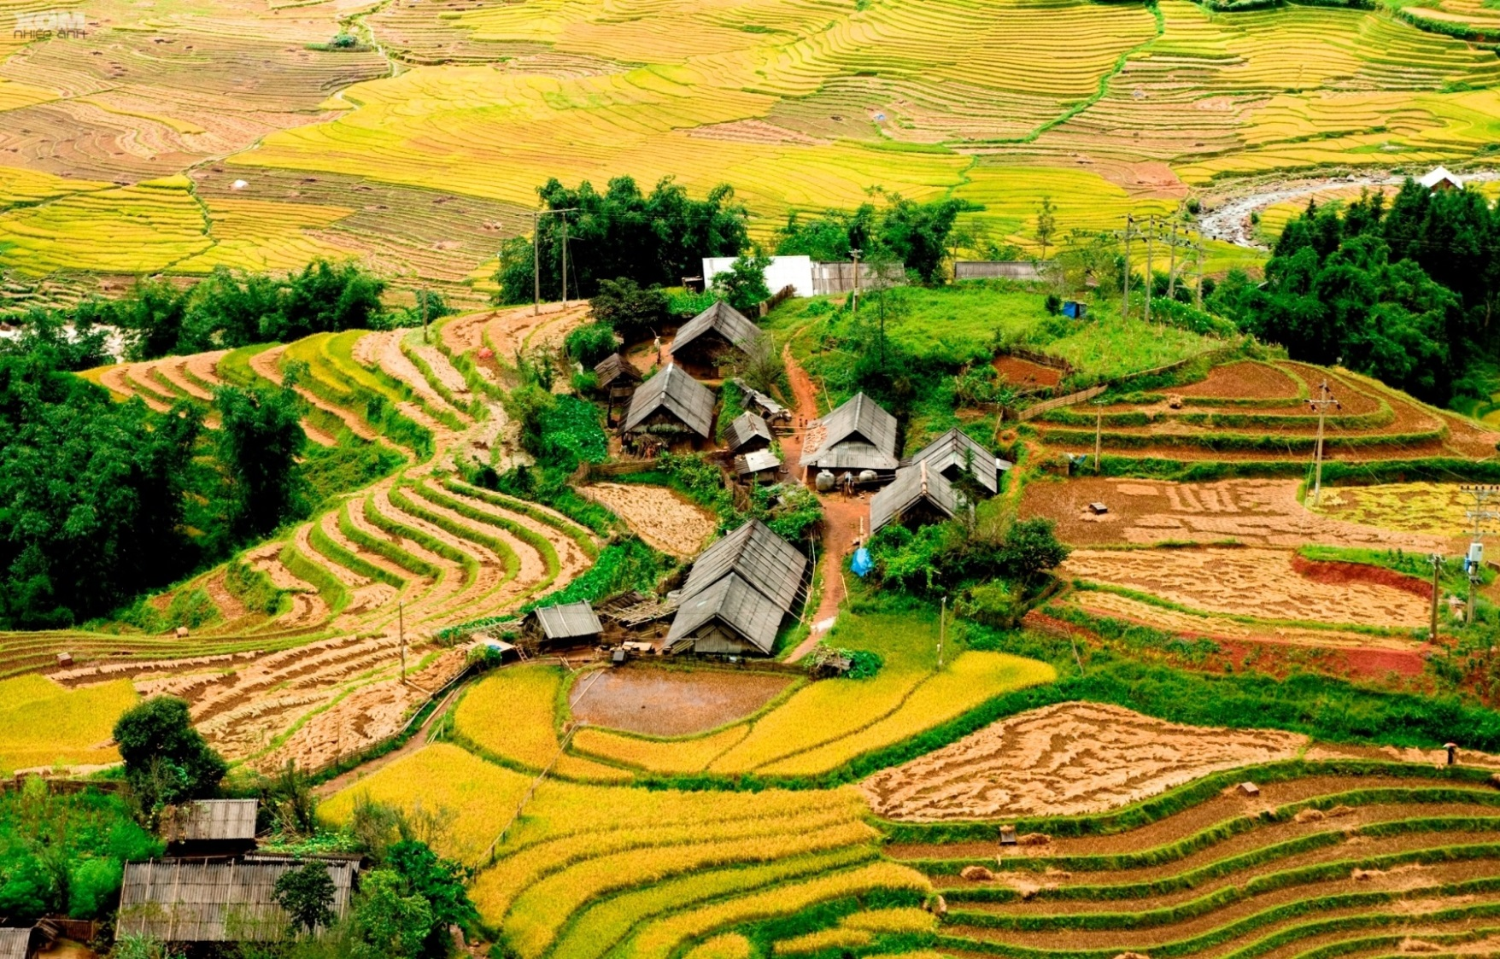
Bản Tả Phìn

Slide 29
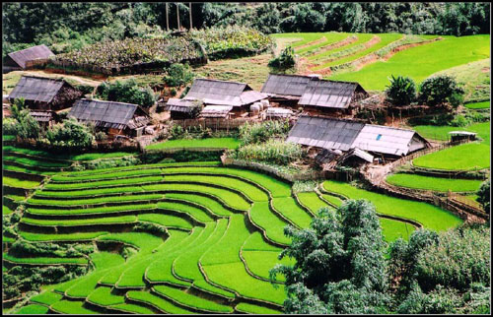
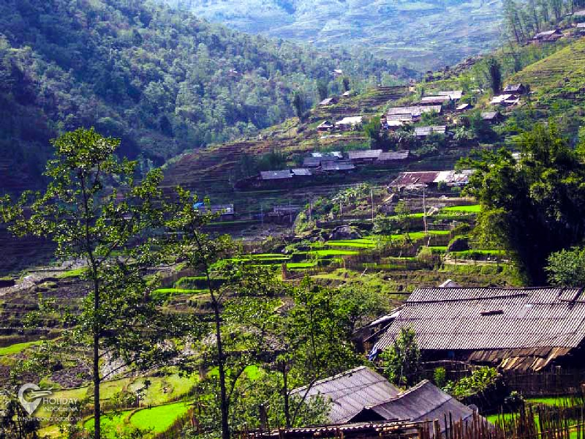
Bản Sín Chải

Slide 30
Nếu lên Tây Bắc, bạn hãy đến Sa Pa. Vào mùa hè, mỗi ngày ở đây như có bốn mùa. Sa Pa có Thác Bạc, có Cầu Mây, có các bản Tả Van, Tả Phìn, Sín Chải.
Tỉnh nào của nước ta được nhắc đến trong bài?
Mùa hè ở Sa Pa có gì đặc biệt?
Những địa điểm nổi tiếng nào được nhắc đến trong bài?
Notes:
Do học sinh chưa hiểu từ “địa danh” nên người soạn chỉ dùng từ “địa điểm nổi tiếng”

Slide 31

Nếu lên Tây Bắc, bạn hãy đến Sa Pa. Vào mùa hè, mỗi ngày ở đây như có bốn mùa. Sa Pa có Thác Bạc, có Cầu Mây, có các bản Tả Van, Tả Phìn, Sín Chải.

Slide 32
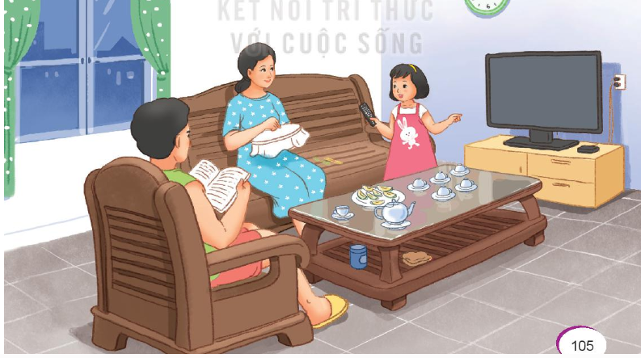
Nói
5
Xin phép

Slide 33
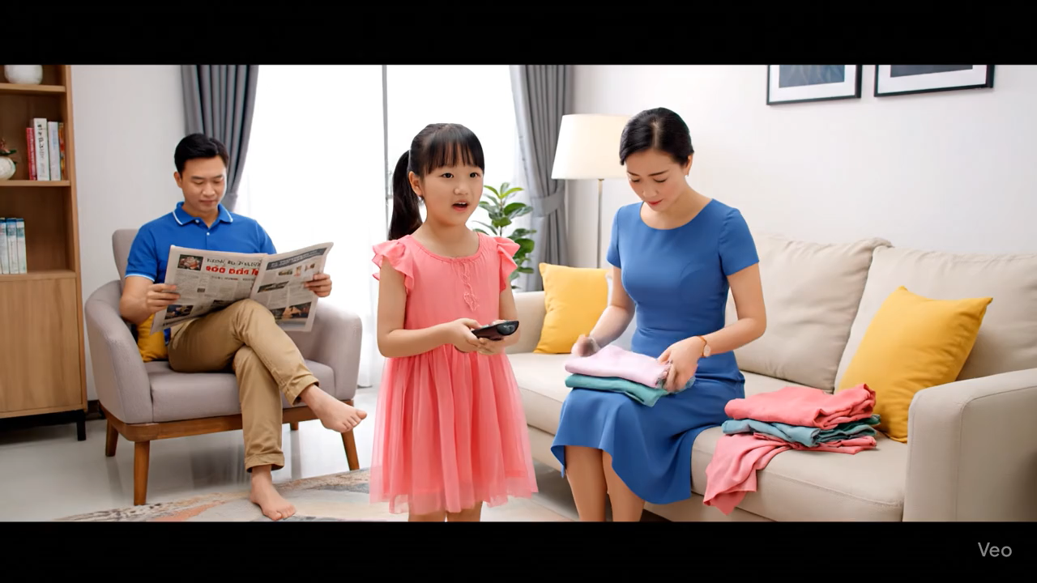

Slide 34


Slide 35





GIÚP THỎ MANG CÀ RỐT VỀ KHO

Slide 36
thác
mặc
gấc
nhạc
giấc
nhắc
ac
ăc
âc

Slide 37







TẠM BIỆT CÁC EM
HẸN GẶP LẠI

